Slide 1
MEDIATOR

Slide 2
Nội dung
01
02
04
03
Tổng quan
Motivation
Đặc điểm
05
06
Hệ quả
Cài đặt, Demo
Các mẫu liên quan

Slide 3
01
Tổng quan

Slide 4
Mediator là gì?
Mediator Pattern là một trong những Pattern thuộc nhóm hành vi (Behavior Pattern).
Mediator Pattern (mô hình trung gian) được sử dụng để giảm sự phức tạp trong “giao tiếp” giữa các lớp và các đối tượng. Mô hình này cung cấp một lớp trung gian có nhiệm vụ xử lý thông tin liên lạc giữa các tầng lớp, hỗ trợ bảo trì mã code dễ dàng bằng cách khớp nối lỏng lẻo.
Mediator Pattern hoạt động như một cầu nối, thúc đẩy mối quan hệ nhiều – nhiều (many-to-many) giữa các đối tượng tượng với nhau để đạt đến được kết quả mong muốn.

Slide 5
Sử dụng Mediator khi nào?
Sử dụng khi khó thay đổi một vài lớp vì chúng đã được kết nối chặt chẽ với rất nhiều lớp khác.
Sử dụng khi không thể tái sử dụng một component ở các chương trình khác vì chúng quá phụ thuộc vào các component khác.
Sử dụng khi cảm thấy mình đang tạo ra rất nhiều lớp con component chỉ để tái sử dụng một vài hành vi đơn giản ở các ngữ cảnh khác nhau.
Sử dụng khi tập hợp các đối tượng giao tiếp theo những cách thức được xác định rõ ràng nhưng cách thức đó quá phức tạp. Sự phụ thuộc lẫn nhau giữa các đối tượng tạo ra kết quả là cách tổ chức không có cấu trúc và khó hiểu.

Slide 6
Sử dụng Mediator khi nào?
Sử dụng khi cần tái sử dụng một đối tượng nhưng rất khó khăn vì nó tham chiếu và giao tiếp với nhiều đối tượng khác.
Sử dụng khi điều chỉnh hành vi giữa các lớp một cách dễ dàng, không cần chỉnh sửa ở nhiều lớp.
Thường được sử dụng trong các hệ thống truyền thông điệp (message-based system), chẳng hạn như hệ thống chat.
Khi giao tiếp giữa các object trong hệ thống quá phức tạp, có quá nhiều quan hệ giữa các object trong hệ thống. Một điểm chung để kiểm soát hoặc giao tiếp là cần thiết.

Slide 7
02
Motivation

Slide 8
Đặt vấn đề
Giả sử bạn có một cái dialog để tạo và chỉnh sửa thông tin khách hàng. Nó gồm nhiều thành phần như text fields, buttons, checkboxes,…

Slide 9
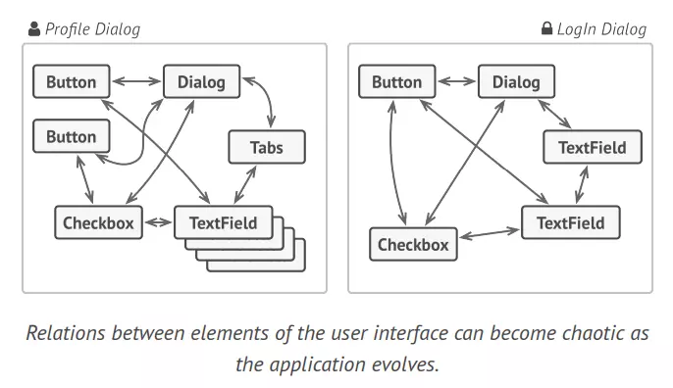
Đặt vấn đề

Slide 10
Đặt vấn đề
Một vài thành phần sẽ tương tác với vài thành phần khác. Ví dụ chọn checkbox thì sẽ hiện ra text field bị ẩn để nhập vào số lượng con của người dùng.
Nếu triển khai những logic này trực tiếp vào từng thành phần, bạn sẽ làm cho các thành phần này khó tái sử dụng hơn.

Slide 11
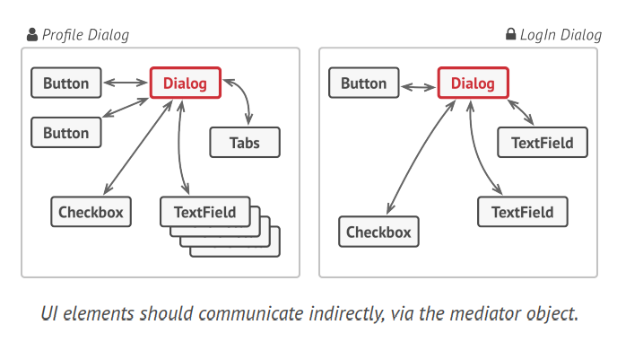
Giải pháp

Slide 12
Giải pháp
Để các thành phần này sẽ giao tiếp gián tiếp với nhau bằng cách gọi một đối tượng Mediator đặc biệt để đối tượng này chuyển lời gọi đó đến các thành phần thích hợp giùm bạn.
Các thành phần lúc này sẽ chỉ phụ thuộc vào một lớp Mediator duy nhất thay vì phải kết nối với rất nhiều thành phần khác như ban đầu.

Slide 13
03
Đặc điểm

Slide 14
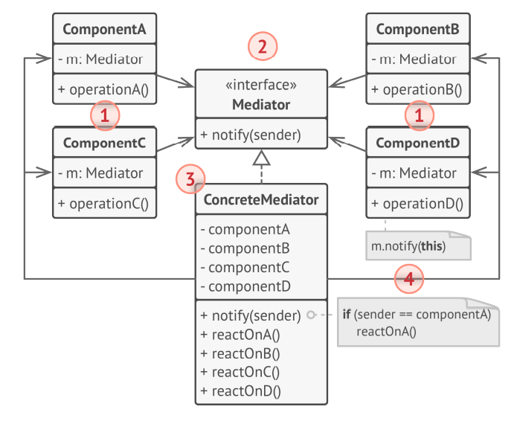
Cấu trúc

Slide 15
Các thành viên
Các Component là các lớp khác nhau có chứa vài logic nghiệp vụ như Button, TextField,... Mỗi component đều có một tham chiếu đến một Mediator, được khai báo với kiểu là Mediator interface. Component không quan tâm đến các lớp thật sự của Mediator. Vì vậy, có thể tái sử dụng component ở các chương trình khác và chỉ việc liên kết nó với một mediator khác.
Mediator interface khai báo các phương thức để giao tiếp với các component, thường chỉ bao gồm một phương thức thông báo duy nhất. Component có thể truyền bất kỳ ngữ cảnh nào làm các đối số của phương thức này, bao gồm cả các đối tượng của chúng, nhưng chỉ theo cách không xảy ra sự ghép nối nào giữa thành phần nhận và lớp gửi.

Slide 16
Các thành viên
Concrete Mediator đóng gói các mối quan hệ giữa các component khác nhau. Các Concrete mediator thường giữ các tham chiếu đến tất cả component mà chúng quản lý và thường thậm chí quản lý cả vòng đời.
Các component không cần quan tâm đến các component khác. Nếu có điều gì xảy ra với component thì chúng chỉ cần thông báo đến mediator. Khi mediator nhận thông báo, nó có thể dễ dàng xác định nơi gửi (điều này có thể vừa đủ để quyết định xem component nào nên được kích hoạt).

Slide 17
04
Hệ quả

Slide 18
Ưu điểm
Đảm bảo nguyên tắc Single Responsibility Principle (SRP): chúng ta có thể trích xuất sự liên lạc giữa các component khác nhau vào trong một nơi duy nhất, làm cho nó được bảo trì dễ dàng hơn.
Đảm bảo nguyên tắc Open/Closed Principle (OCP): chúng ta có thể tạo ra các mediator mới mà không cần thay đổi các component.
Giảm thiểu việc gắn kết giữa các component khác nhau trong một chương trình.
Tái sử dụng các component đơn giản hơn.
Đơn giản hóa cách giao tiếp giữa các đối tượng, Một Mediator sẽ thay thế mối quan hệ nhiều nhiều (many-to-many) giữa các component bằng quan hệ một-nhiều (one-to-many) giữa một mediator với các component.
Quản lý tập trung, giúp làm rõ các component tương tác trong hệ thống như thế nào trong hệ thống

Slide 19
Nhược điểm
Qua thời gian thì Mediator có thể trở thành God object.

Slide 20
05
Cách cài đặt, Demo

Slide 21
Cách cài đặt
Khai báo Mediator interface mô tả phương thức giao tiếp mong muốn giữa các mediator và các component khác nhau. Trong nhiều trường hợp thì một phương thức duy nhất cho việc nhận các thông báo từ các component là hiệu quả.
Triển khai thực hiện lớp Concrete mediator. Lớp này sẽ được hưởng lợi từ việc lưu trữ các tham chiếu đến tất cả các component mà nó quản lý.
Các component nên lưu trữ một tham chiếu đến đối tượng mediator. Kết nối thường được thiết lập ở hàm tạo của component, nơi mà đối tượng mediator được truyền vào như một tham số.

Slide 22
06
Các mẫu liên quan

Slide 23
Các mẫu liên quan
Chain of Responsibility, Command, Mediator và Observer là các cách khác nhau để giải quyết vấn đề kết nối giữa các receiver và các sender.
Chain of Responsibility truyền request tuần tự dọc theo một chuỗi động chứa các receiver tiềm năng cho đến khi có receiver thích hợp có thể giải quyết được. Command thì tạo ra các kết nối một chiều giữa các receiver và các sender.
Mediator loại bỏ các kết nối trực tiếp giữa các receiver và các sender rồi bắt buộc chúng phải giao tiếp không trực tiếp thông qua đối tượng mediator.
Observer cho phép các receiver chủ động trong việc subscribe và unsubscribe receiving requests.

Slide 24
Các mẫu liên quan
Facade và Mediator có các công việc giống nhau là đều cố gắng tổ chức sự hợp tác giữa nhiều lớp có gắn kết chặt chẽ với nhau.
Facade thì định nghĩa một interface được đơn giản hóa đến các đối tượng của hệ thống con nhưng nó không tạo thêm các chức năng mới. Hệ thống con bản thân nó không quan tâm đến Facade. Các đối tượng trong hệ thống con có thể giao tiếp trực tiếp với nhau.
Mediator thì sẽ trung gian hóa sự giao tiếp giữa các component trong hệ thống. Component chỉ biết về đối tượng mediator và không giao tiếp trực tiếp với các component khác.

Slide 25
MEMENTO

Slide 26
Nội dung
01
02
04
03
Tổng quan
Motivation
Đặc điểm
05
06
Hệ quả
Cài đặt, Demo
So sánh, các mẫu liên quan

Slide 27
01
Tổng quan

Slide 28
Memento là gì?
Memento là mẫu thiết kế thuộc nhóm hành vi, cho phép lưu và khôi phục trạng thái trước đó của một object mà không tiết lộ chi tiết cách triển khai của nó.

Slide 29
Sử dụng Memento khi nào?
Khi muốn tạo snapshot trạng thái của object để có thể khôi phục trạng thái trước đó của object.
Khi quyền truy cập trực tiếp vào các trường, các getter và setter của object vi phạm tính đóng gói của nó.

Slide 30
02
Motivation

Slide 31
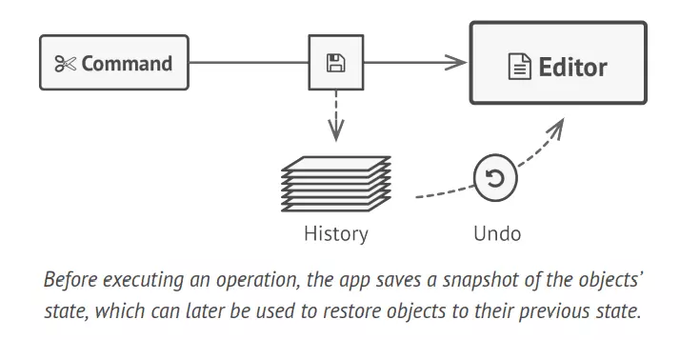
Bài toán
Text editor cung cấp khả năng undo/redo bất kỳ thao tác thực hiện trên văn bản => Cần lưu state tất cả object (Take snapshot). Khi cần thì restore.

Slide 32
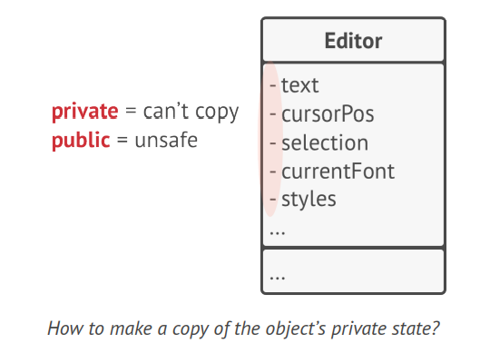
Bài toán
Take snapshot
Duyệt tất cả field
Field phải public, thực tế thì không
How???

Slide 33
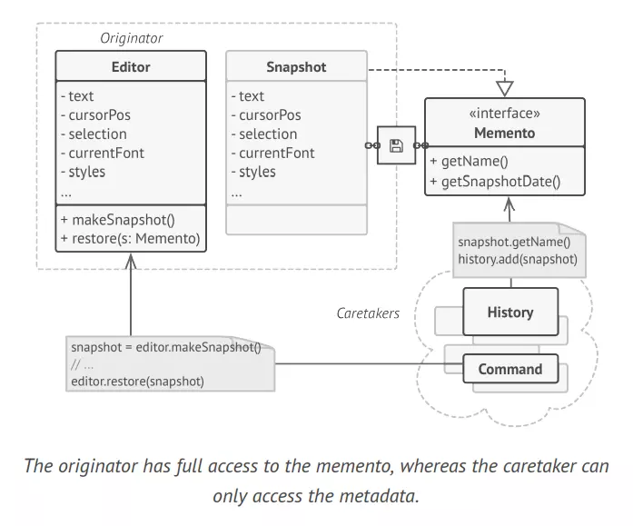
Giải pháp
Giao việc tạo ra snapshot cho chính chủ nhân của state đó.

Slide 34
03
Đặc điểm

Slide 35
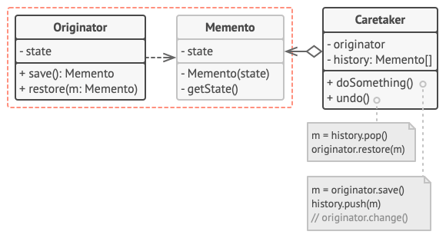
Cấu trúc
Triển khai dựa trên Nested Class

Slide 36
Các thành viên
Originator: có khả năng tạo một snapshot (lưu) và khôi phục trạng thái của nó từ snapshot khi cần.
Memento: là một object tương ứng với một snapshot trạng thái của Originator. Memento thường được làm cho bất biến, chỉ truyền dữ liệu một lần thông qua hàm khởi tạo.
Caretaker: không chỉ biết khi nào và tại sao để nắm bắt trạng thái của Originator mà còn biết khi nào trạng thái nên được khôi phục. Caretaker có thể theo dõi lịch sử của Originator bằng cách lưu trữ một stack chứa các Memento.

Slide 37
Sự cộng tác giữa các thành viên
Khi Originator ngược về quá khứ, Caretaker sẽ lấy Memento nằm trên cùng của stack và truyền nó cho phương thức khôi phục của Originator.
Memento là class lồng bên trong class Originator. Điều này cho phép Originator truy cập đến các thuộc tính và phương thức của Memento, dù cho nó được khai báo private. Mặt khác, Caretaker lại bị giới hạn khả năng truy cập này, điều này cho phép lưu trữ Memento trong stack mà không làm xáo trộn trạng thái của chúng.

Slide 38
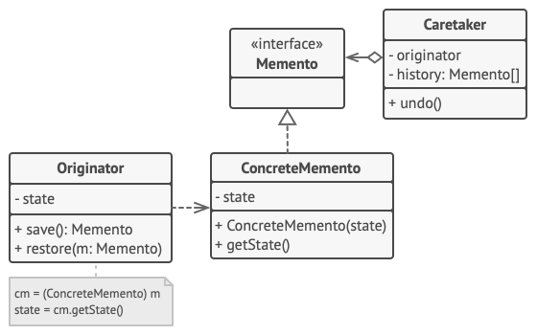
Cấu trúc
Triển khai dựa trên interface trung gian

Slide 39
Sự cộng tác giữa các thành viên
Đây là cách triển khai thay thế cho trường hợp ngôn ngữ lập trình không hỗ trợ lồng class, điển hình là PHP.
Ta có thể hạn chế quyền truy cập đến các thuộc tính của Memento bằng cách thiết lập một quy ước mà Caretaker chỉ có thể làm việc với Memento thông qua một interface trung gian. Interface này chỉ khai báo các phương thức liên quan đến metadata của Memento.
Mặt khác, Originator có thể làm việc trực tiếp với Memento vì tất cả thành viên của Memento đều được khai báo public (Nhược điểm!).

Slide 40
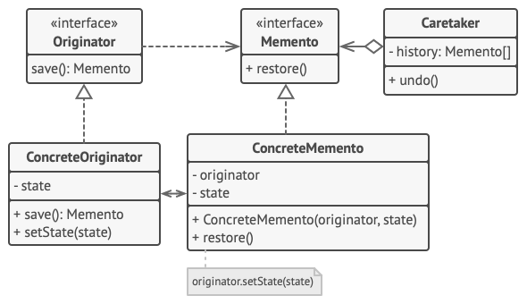
Cấu trúc
Triển khai dựa trên tính đóng gõi chặt chẽ

Slide 41
Sự cộng tác giữa các thành viên
Đây là cách triển khai khi bạn muốn ngăn chặn triệt để việc các class truy cập vào trạng thái của Originator thông qua Memento.
Cho phép có nhiều loại Originator và Memento. Mỗi Originator làm việc với một Memento tương ứng. Cả 2 đều không tiết lộ trạng thái của họ cho bất kỳ ai.

Slide 42
Sự cộng tác giữa các thành viên
Caretaker bị hạn chế trong việc thay đổi trạng thái được lưu trữ bên trong Memento. Hơn nữa, Caretaker trở nên độc lập với Originator vì phương thức khôi phục bây giờ được định nghĩa bên trong lớp Memento.
Mỗi Memento liên kết với Originator tạo ra nó. Originator truyền chính nó vào phương thức khởi tạo của Memento, cùng với giá trị trạng thái của nó. Một Memento có thể khôi phục trạng thái của Originator của nó.

Slide 43
04
Hệ quả

Slide 44
Ưu điểm
Đảm bảo nguyên tắc đóng mở (OCP): Tạo snapshot trạng thái của object mà không vi phạm tính đóng gói của nó.
Đơn giản hóa code của Originator bằng cách để cho Caretaker duy trì lịch sử của Originator.

Slide 45
Nhược điểm
Ứng dụng có thể ngốn nhiều RAM nếu client tạo Memento quá thường xuyên.
Caretaker nên theo dõi vòng đời của Originator để tiêu hủy những Memento cũ kĩ.
Hầu hết ngôn ngữ lập trình động (như PHP, Python, JavaScript) không đảm bảo trạng thái bên trong Memento không bị ảnh hưởng.

Slide 46
05
Cách cài đặt, Demo

Slide 47
Cách cài đặt
B1: Xác định class nào sẽ đóng vai trò là Originator.
B2: Tạo class Memento. Khai báo một tập các thuộc tính được khai báo bên trong class Originator.
B3: Khiến Memento trở nên bất biến. Memento chỉ chấp nhận nhận dữ liệu một lần, thông qua hàm khởi tạo và không có bất kỳ một setter nào.
B4: Nếu ngôn ngữ lập trình hỗ trợ lồng class, hãy lồng Memento bên trong Originator. Nếu không, trích xuất một interface trống và cho tất cả object khác sử dụng interface này để tham chiếu đến Memento.

Slide 48
Cách cài đặt
B5: Thêm một phương thực tạo Memento bên trong class Originator.
Originator phải truyền trạng thái của nó cho Memento thông qua tham số của phương thức khởi tạo của Memento. Kiểu trả về của phương thức phải là interface ta đã trích xuất ở bước trước (nếu có). Bên cạnh đó, phương thức tạo Memento nên làm việc trực tiếp với class Memento.
B6: Thêm một phương thức khôi phục trạng thái của Originator. Tham số là một Memento. Tương tự, nếu ta đã trích xuất một interface từ trước, hãy đặt nó làm kiểu của tham số.

Slide 49
Cách cài đặt
B7: Caretaker cần biết khi nào tạo một Memento mới từ Originator, cách lưu trữ chúng và khi nào khôi phục Originator bằng một Memento cụ thể.
B8: Lưu ý khi triển khai theo cách thứ 3: Mối liên kết giữa Caretaker và Originator có thể được chuyển vào class Memento. Mỗi Memento phải được kết nối với Originator đã tạo ra nó. Phương thức khôi phục cũng sẽ được chuyển sang class Memento. Class Memento được lồng vào Originator hoặc class Originator cung cấp đủ setter để ghi đè lại trạng thái của nó.

Slide 50
06
So sánh, Các mẫu liên quan

Slide 51
Các mẫu liên quan
Kết hợp Command và Memento khi triển khai phương thức “hoàn tác”.
Các Command chịu trách nhiệm thực hiện các hoạt động khác nhau trên một object đích. Trong khi đó, các Memento lưu trạng thái của object ngay trước khi command được thực thi.
Kết hợp Memento với Iterator để nắm bắt trạng thái lặp lại hiện tại và khôi phục nó khi cần.
Đôi khi Prototype có thể được thay thế cho Memento. Cách này ok nếu object, trạng thái bạn muốn lưu trữ trong lịch sử khá đơn giản và không liên kết đến các tài nguyên bên ngoài hoặc các liên kết dễ thiệt lập lại.

